Slide 1
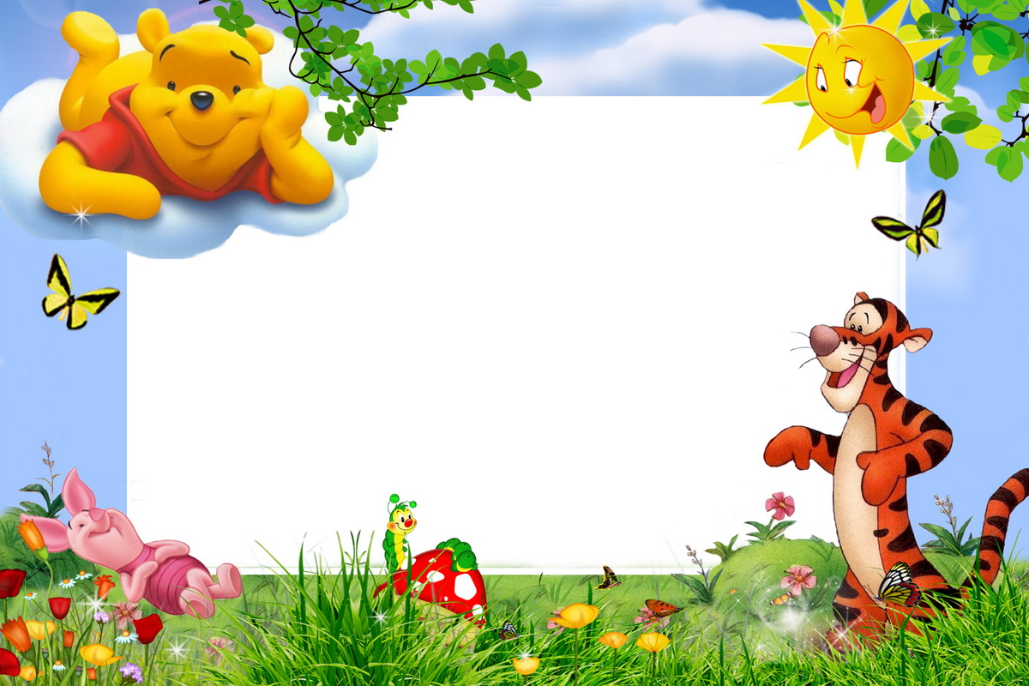
МБДОУ детский сад №35 “Лейсан” комбинированного вида ЕМР
Изучаем английский
играя
Воспитатели:
Галиуллина Р.А.
Хамидуллина В.И

Slide 2
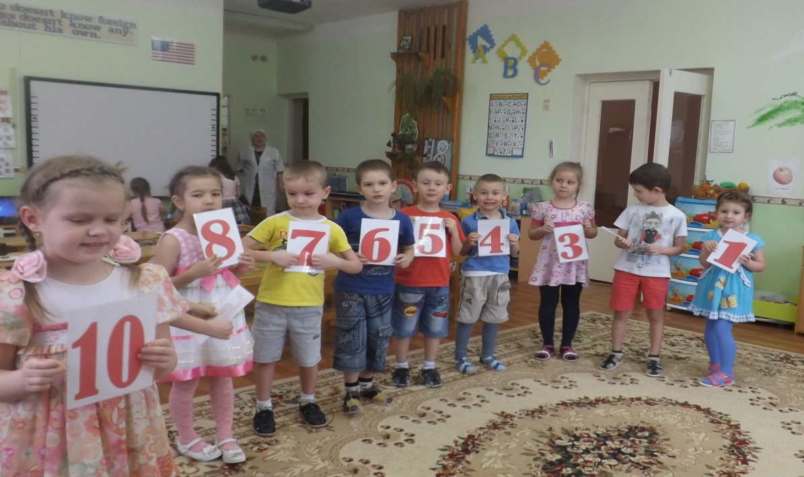
Подвижные активные детские игры для изучения английского языка. Дети изучают этот мир играя.
Если приложить чуточку усилий и фантазии, можно превратить изучение языка в веселое и увлекательное занятие. Дети полюбят английский и будут заниматься с удовольствием.
ИГРА “ПО – ПОРЯДКУ СТАНОВИСЬ» («From 1 to 10»)
Раздаем детям карточки на которых изображена цифра. Затем просим их выстроиться по порядку, согласно их карточкам.По команде ведущего (ребёнка), дети выстраиваются по порядку. Закрепляем счёт в пределах 10.Заранее развешиваем на стене карточки с цифрами, чтобы было ясно, где кому стоять, дабы избежать неразберихи.
В процессе игры помогаем сориентироваться запутавшимся детям. В конце подводим итог - громко пересчитываем всех.
Детям понравится эта игра, в ней можно побегать и посоревноваться кто первый встанет на свое место

Slide 3
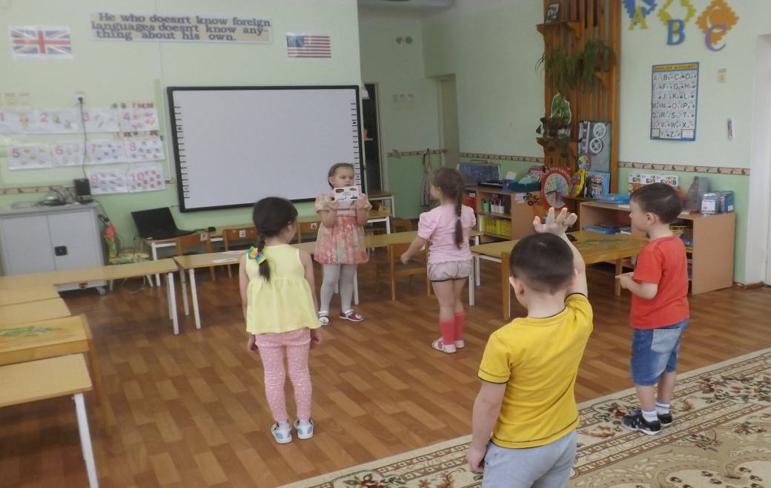
ИГРА «КТО ПЕРВЫЙ»
Как известно, лучше всего учить иностранный язык при помощи ассоциаций, представляя себе предмет, а не просто запоминая перевод слова с русского на английский.
Например, учим слово собака - a dog. Лучше запомнится, если представить себе собачку, такую лохматенькую и веселую, чем просто твердить себе под нос: собака - a dog, собака - a dog. И когда вам понадобится по-английски назвать этого лохматого веселого зверя, который прыгает и лает от радости, слово само всплывет в памяти, а если учили зубрежкой с одного языка на другой, понадобится некоторое время, чтобы вспомнить, да еще и переключиться с одного языка на другой.
Вспомним, что при изучении иностранного языка нужно научиться думать на нем, способ запоминания с ассоциациями как раз и поможет в этом. Кроме того, ребенку легче запомнить новое слово, если он увидит его изображение, в нашем случае, карточку с собакой.
С картинками очень хорошо не только запоминать новые слова, но и проверку домашнего задания превращать в веселую игру.
Описание игры:
Ведущий (например, педагог) стоит впереди, дети становятся в одну линию (если играем в классе, то между рядами парт). Учитель показывает карточку с изображением слова, кто первый отвечает, делает шаг вперед. Победитель - тот, кто быстрее доберется до ведущего.
Если играет родитель с одним ребенком, можно устроить соревнование с ним. Малыш и родитель выбирают цель до которой надо дойти и становятся на старт вместе, показывая друг другу по пути картинки.

Slide 4
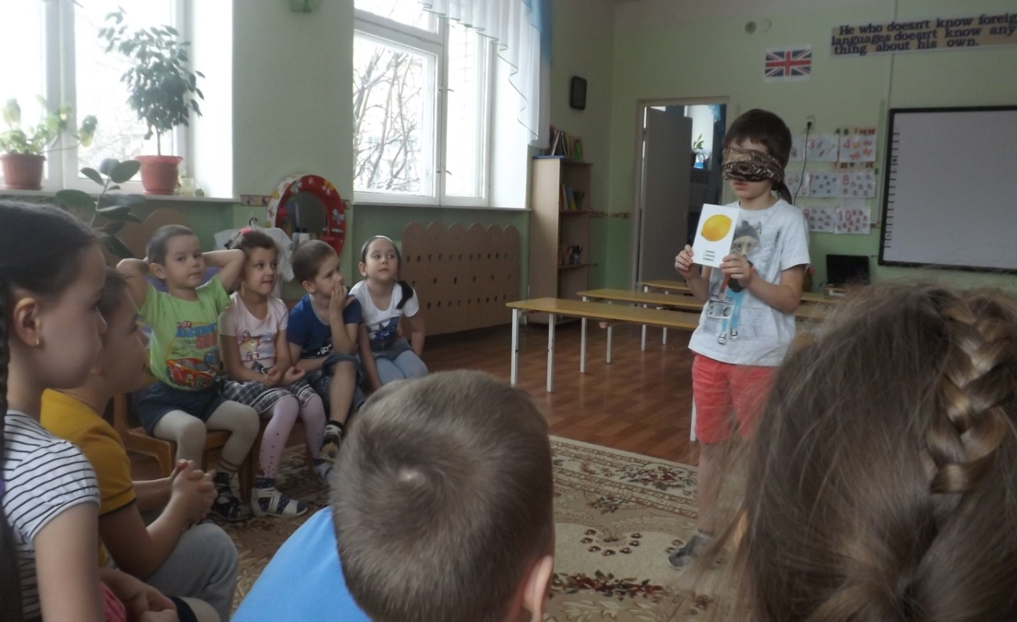
ИГРА «ЧТО ЭТО»? («WHAT IS IT»?)
На столике расставляем разные предметы, завязываем ребенку глаза, он берет вещь в руки. Игрок с завязанными глазами пытается определить, что у него в руках, он может задавать вопросы, если сразу трудно угадать.
Например: ведущий и другие дети спрашивают:
- What is this? Что это?Is it an apple?
No? It is not an apple/
What colour is this? Какого это цвета ?
Is it red,yellow и т.д.
Победитель тот, кто больше предметов правильно назвал.

Slide 5
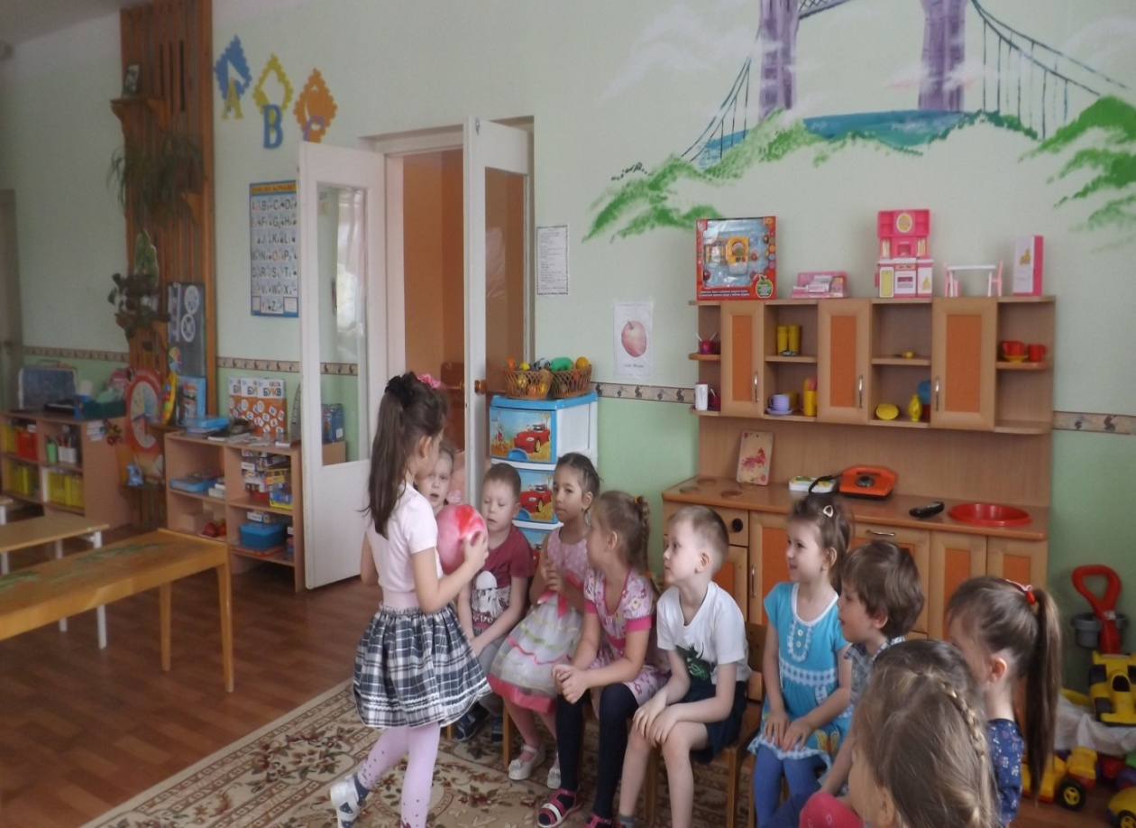
ИГРА «СЪЕДОБНОЕ – НЕСЪЕДОБНОЕ»
Дети любят игру съедобное - несъедобное. Она заключается в том, что ведущий называет предмет, кидает ребенку мяч и ребенок должен быстро сообразить можно этот предмет есть или нет. Если есть можно, он ловит мяч, если нельзя, откидывает ведущему.
Можно усложнить игру тем, что дети будут играть друг с другом и кидать мяч друг другу по кругу, называя при этом слова. Лучше начинать с простых слов, таких как: apple ['æp(ə)l] яблоко, ball [bɔ:l] мяч.

Slide 6
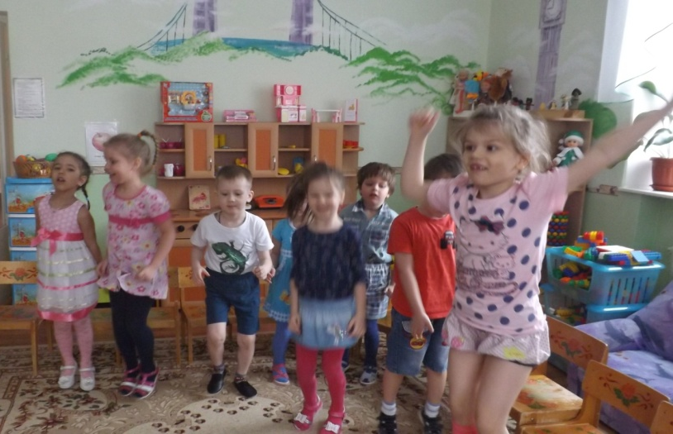
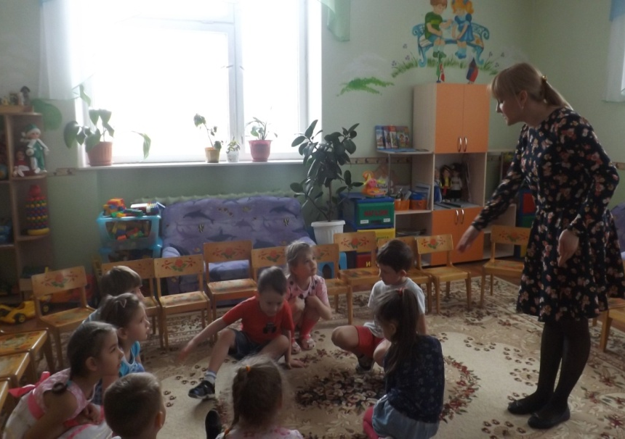
ИГРА «ОБЕЗЬЯНА ВИДИТ – ОБЕЗЬЯНА ДЕЛАЕТ»
(MONKEY SEE – MONKEY DO»)
Можно начать с простого, например, ведущий говорит jump [ʤʌmp] и прыгает, затем sit down [sit daun] - садится, stand up [stænd ʌp] - встает, clap [klæp] - хлопает и т.п.
Здесь уже включится ваше воображение. Необязательно чтобы было много детей, можно играть дома родителю со своим ребенком. Хорошо начинать с этой игры каждое занятие, добавляя потихоньку новые слова.
Интересно попробовать подшутить над детьми, говоря им встаньте, когда они уже стоят.

